Slide 1
Vyhodnocení generace F₂ v pokusu s drozofilou

Slide 2
Vyhodnocení generace F₂ v pokusu s drozofilou
vyhodnocení pokusu s octomilkou
vypracování protokolu a vložení do odevzdávárny

Slide 3
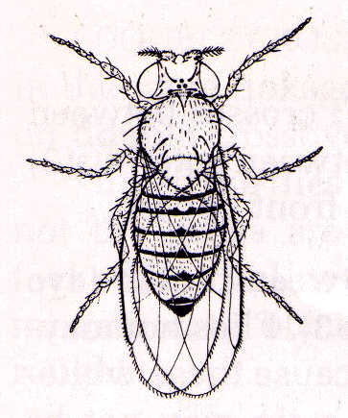
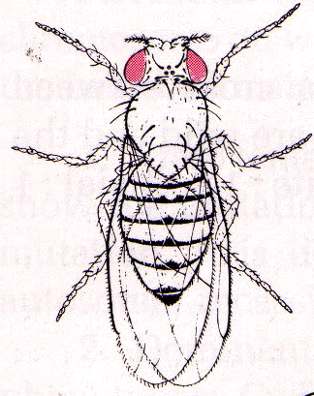
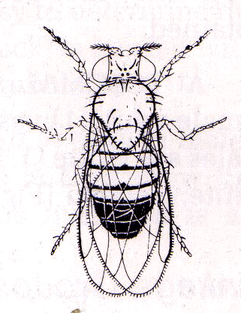
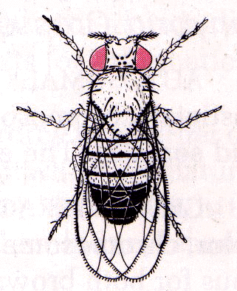
Pozorování dědičnosti znaku white s vazbou na pohlaví
1. týden
Odstranění rodičů
2. týden
Vyhodnocení generace F₁
3. týden
Odstranění rodičů
4. týden
Vyhodnocení generace F₂

Slide 4
Pozorování dědičnosti znaku white s vazbou na pohlaví
P: X^{w} X^{w} x X⁺Y
P: X⁺X⁺ x X^{w}Y
F₁:
F₁:
X^{w} X⁺ X^{w}Y
X^{w} X⁺ X⁺Y
F₂:
F₂:
X^{w} X^{w} X^{w} X⁺
X^{w}Y X⁺Y
X^{w} X⁺ X⁺X⁺
X^{w}Y X⁺Y

Slide 5
Pozorování dědičnosti znaku white s vazbou na pohlaví
P: X^{w} X^{w} x X⁺Y
P: X⁺X⁺ x X^{w}Y
F₂:
X^{w} X^{w} X^{w} X⁺
X^{w}Y X⁺Y
Χ² pro 1:1
Χ² pro 1:1

Slide 6
Pozorování dědičnosti znaku white s vazbou na pohlaví
P: X^{w} X^{w} x X⁺Y
P: X⁺X⁺ x X^{w}Y
F₂:
F₂:
X^{w} X^{w} X^{w} X⁺
X^{w}Y X⁺Y
X^{w} X⁺ X⁺X⁺
X^{w}Y X⁺Y
Χ² pro 1:1
Χ² pro 1:1
Χ² pro 1:1

